Slide 1
FRANCESCO E FRATE LUPO
ICONOGRAFIA DI UN SANTO ATTRAVERSO LE OPERE GRAFICHE

Slide 2


Slide 3
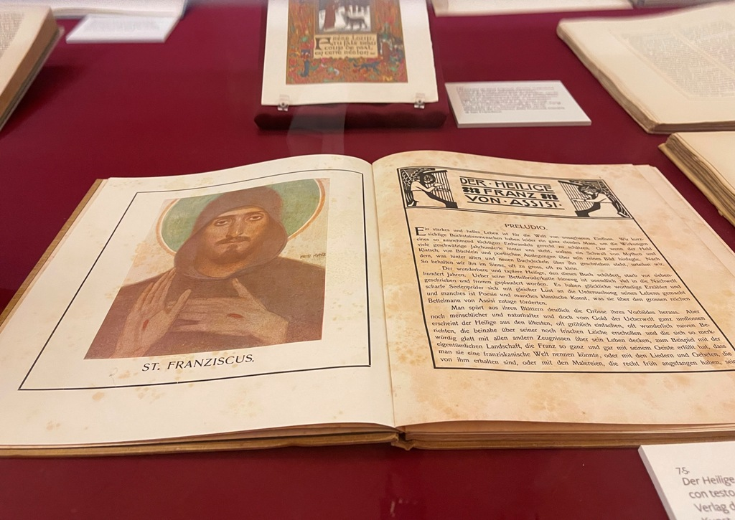

Slide 4
La storia della cartolina inizia nel 1869 in Austria, su idea di Emanuel Herrmann, per comunicazioni brevi a basso costo, evolvendosi rapidamente dalle semplici carte preaffrancate (in Italia dal 1873) alle cartoline illustrate, che divennero un fenomeno di moda nel tardo XIX secolo, diffondendo immagini di luoghi, auguri e affetti, e poi assumendo ruoli nella propaganda, specialmente durante la Grande Guerra

Slide 5
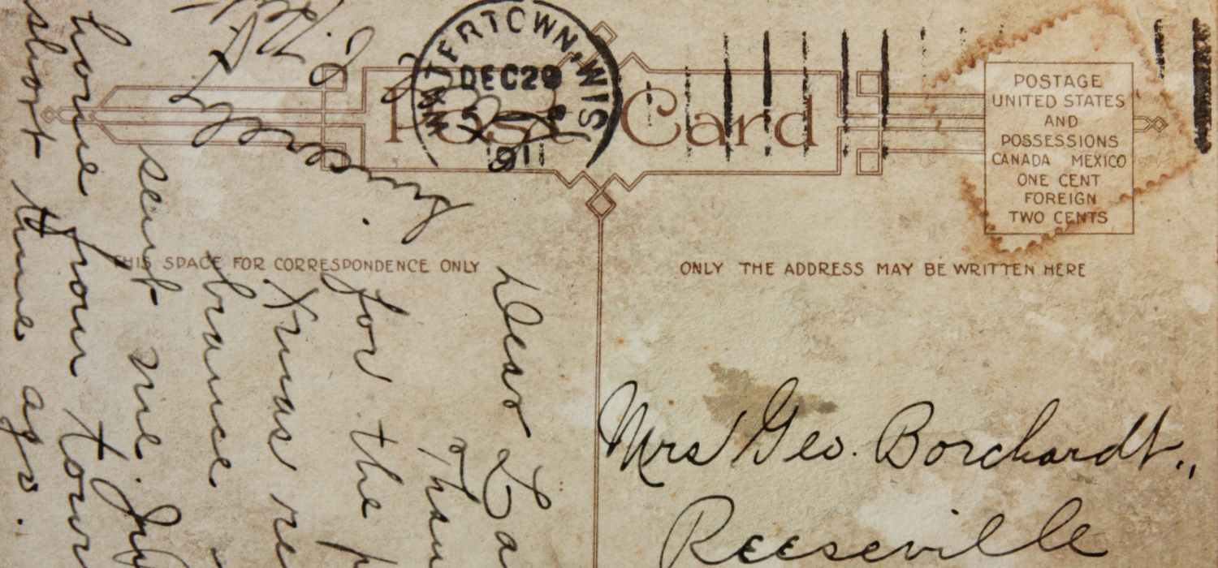

Slide 6
L'esplosione della cartolina illustrata (fine '800 - inizio '900)
Diffusione: Le cartoline postali furono presto affiancate da quelle illustrate, prodotte da privati e editori, diventando un simbolo di viaggio e di connessione.
Tecniche: Si diffusero la litografia e la fototipia, che riproducevano fedelmente immagini di luoghi turistici (paesaggi, costumi, città) e scene quotidiane.
Variazioni: Nacquero le cartoline natalizie (Christmas cards) in Inghilterra e, nel 1902, la Gran Bretagna introdusse il divided-back (la linea che divide messaggio e indirizzo), dando vita alla cartolina moderna, ammessa nel 1907 a livello internazionale.

Slide 7
Negli ultimi due decenni del Novecento le fondamenta delle cartoline iniziarono a vacillare, complice la rivoluzione dei mezzi di comunicazione. L’arrivo dei cellulari e delle e-mail sostituì il cartoncino con delle più pratiche missive digitali. Le fotocamere degli smartphone e la connessione dati mobile fecero poi il resto, modificandone il ruolo per sempre.

Slide 8
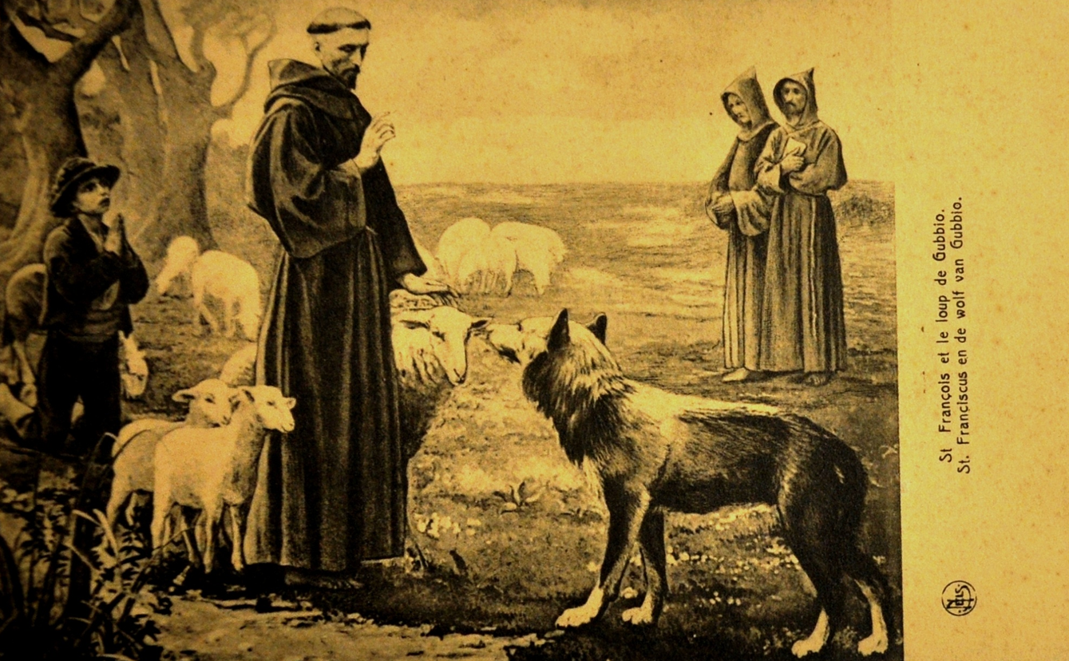
SAN FRANCESCO NELLE CARTOLINE POSTALI

Slide 9
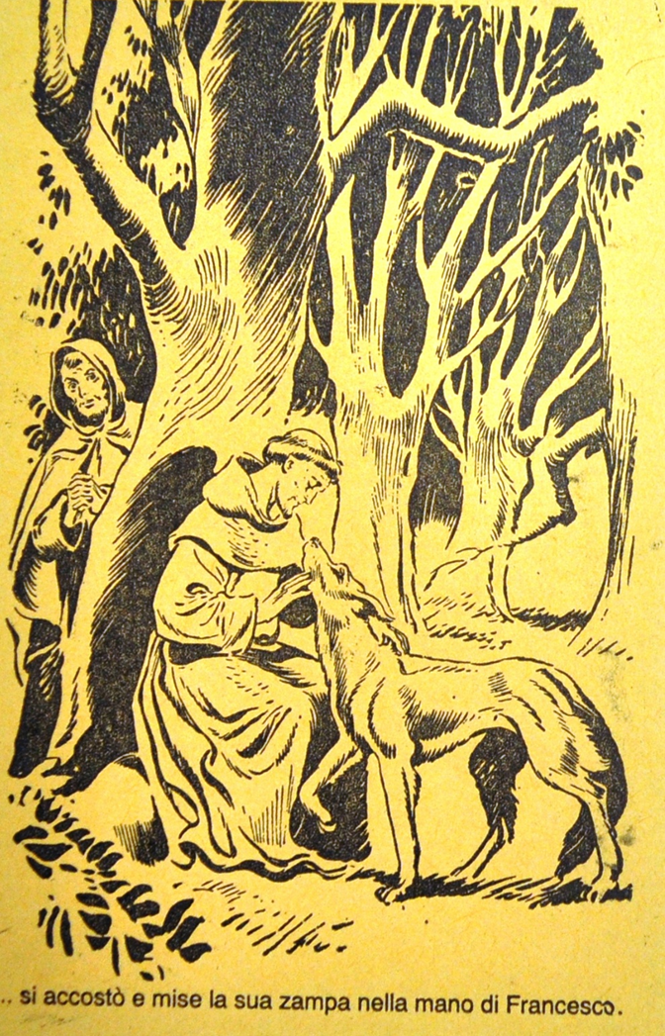
SAN FRANCESCO NELLE CARTOLINE POSTALI

Slide 10
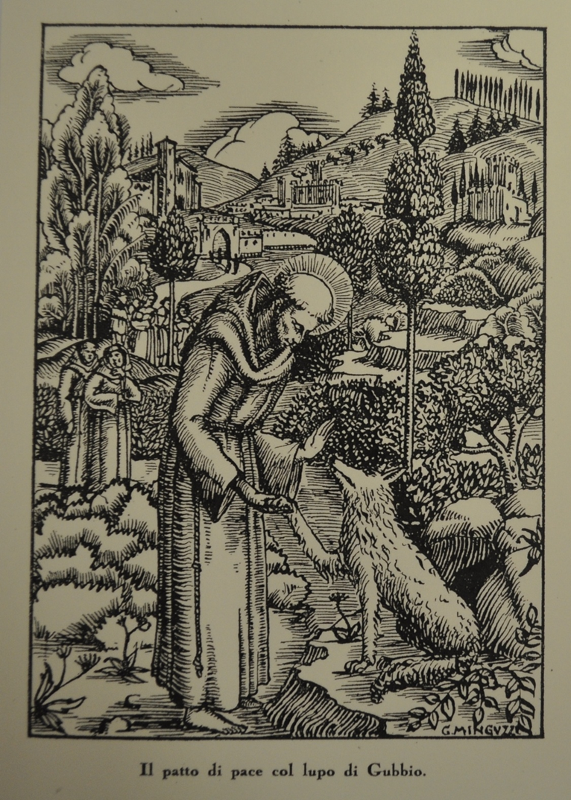
SAN FRANCESCO NELLE CARTOLINE POSTALI

Slide 11
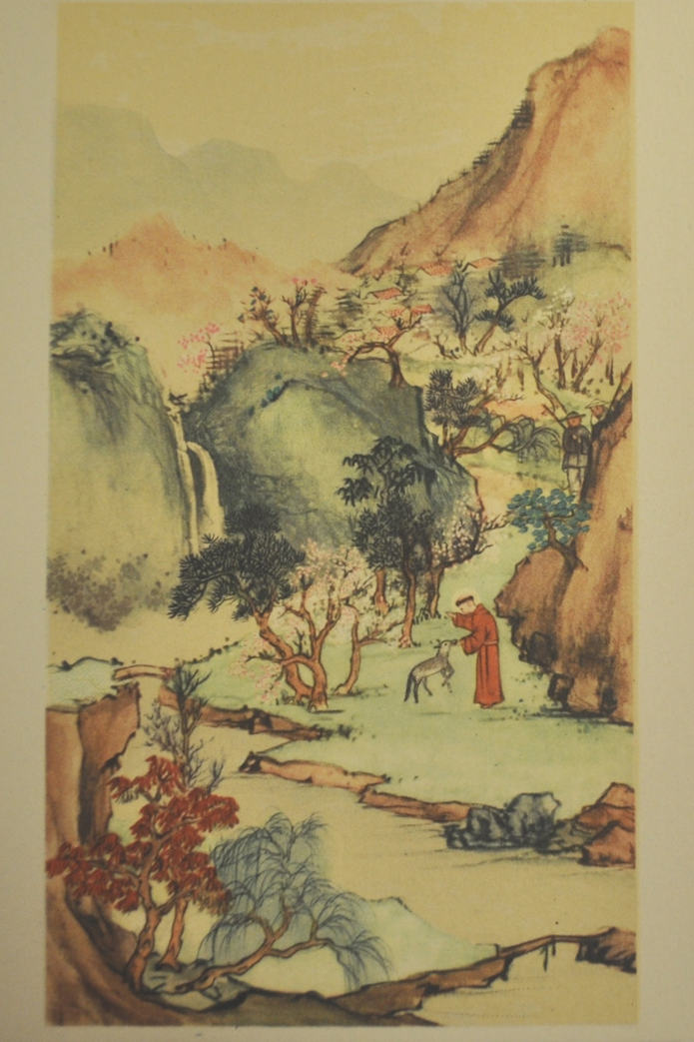
SAN FRANCESCO NELLE CARTOLINE POSTALI

Slide 12
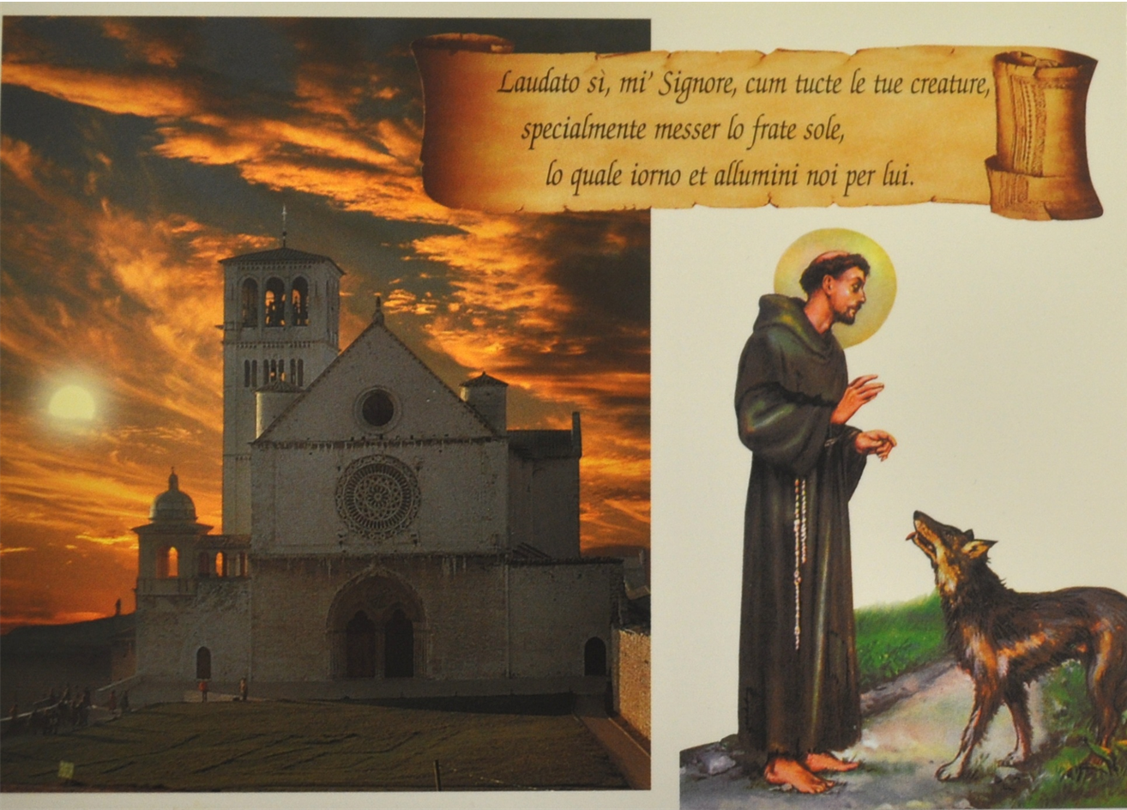
SAN FRANCESCO NELLE CARTOLINE POSTALI

Slide 13
IL NOSTRO LABORATORIO
Cari studenti, vi formiamo un kit per la realizzazione della vostra cartolina dedicata a San Francesco e il Lupo, dopo aver visto le cartoline presenti in mostra, in piena libertà stilistica, esprimete le vostre emozioni, rappresentate Francesco e il Lupo con il vostro occhio critico e il cuore aperto.

Slide 14
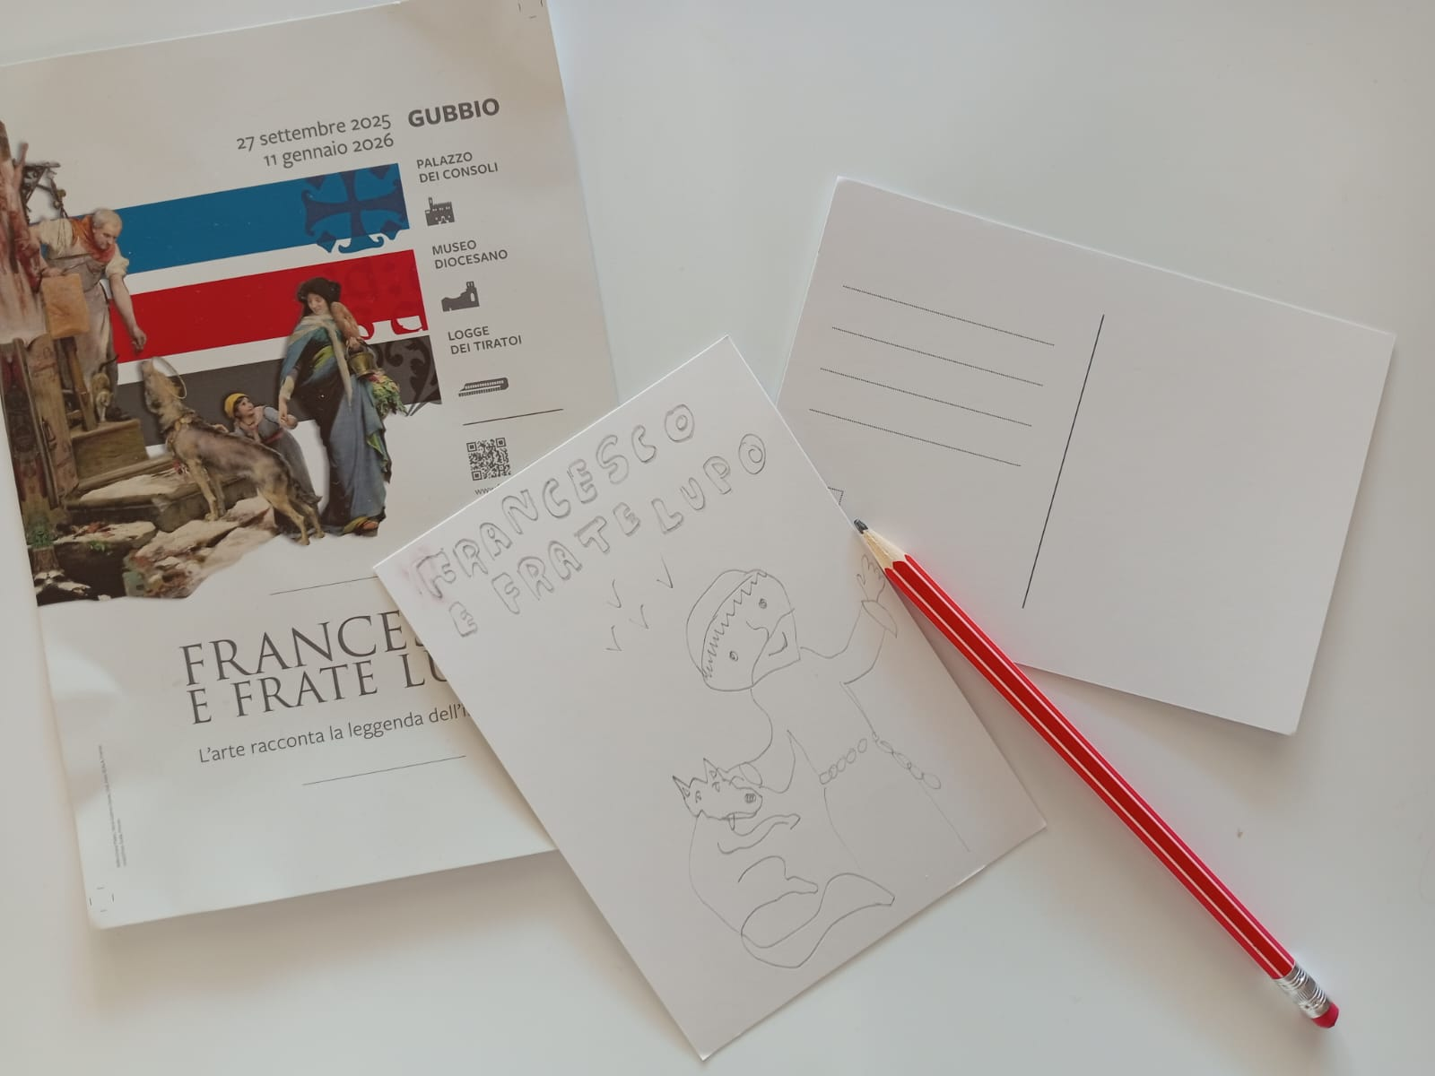

Slide 15
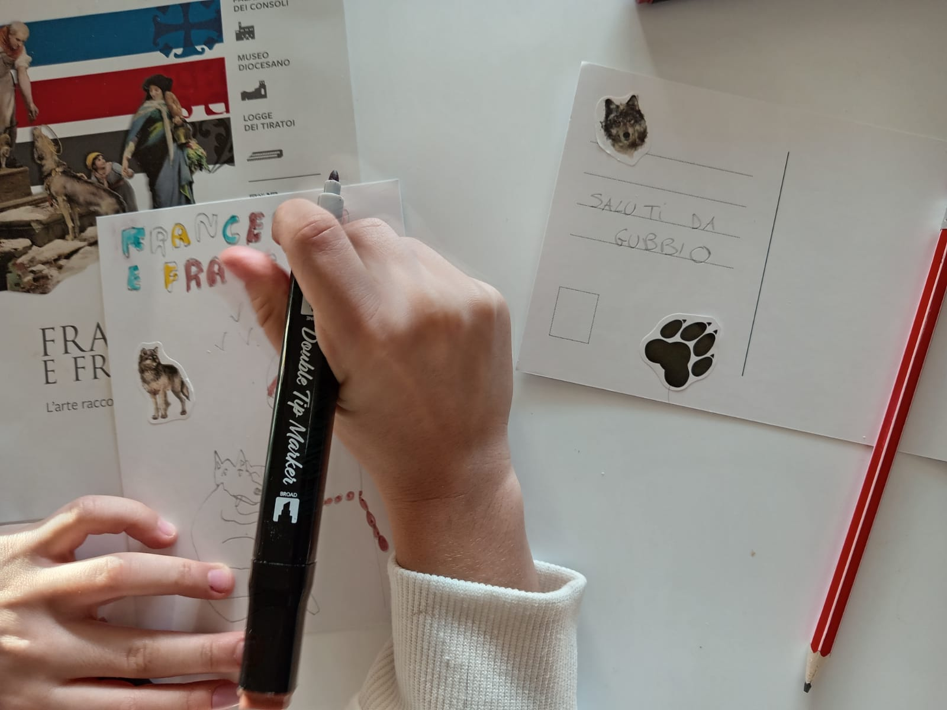

Slide 16
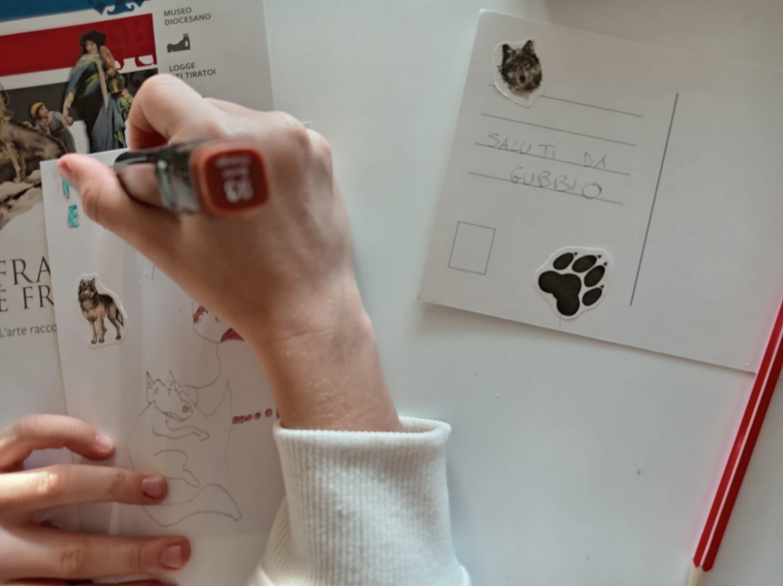

Slide 17
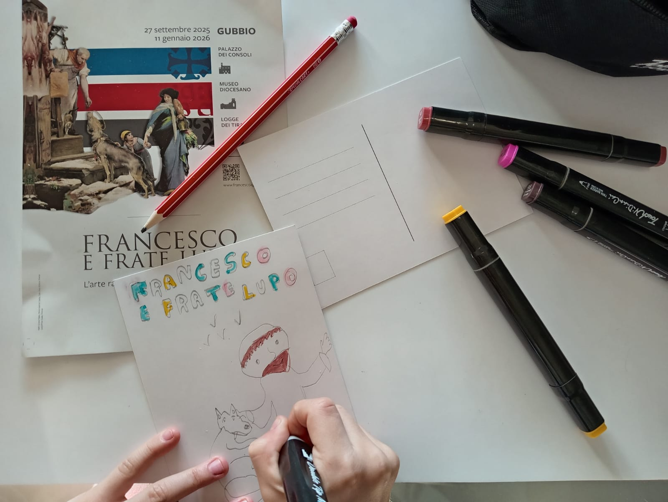

Slide 18



ASSOCIAZIONE CULTURALE LA MEDUSA PER MUSEO DIOCESANO DI GUBBIO

Slide 19

REALIZZATO CON IL CONTRUBUTO DELLA

